Slide 1
商业需求描述

Slide 2
方案背景

Slide 3
建材类商城(核心在支付)
招投标(邀请核心企业进行招标)
http://www.zhaojiancai.com/

Slide 4
其实在B2B行业内，找钢网上市应该算无人不知无人不晓，找钢网从最开始的钢铁交易平台，慢慢做到走出国门，甚至在今年拿到国家主权基金“中俄投资基金”的投资，成为500强企业，一波过一波真让人大开眼界，真正实现开挂式企业里程碑。
所以，我特别想谈谈找钢网上市的影响力这个问题，作为一个累计融资金额超过20亿元人民币的钢材行业B2B平台，找钢网的影响力到底有多大？
就像江湖传言那样，你要看一个事物的影响力有多大，就看山寨它的人有多少。
找钢网自创立以来，到现在成为全国最大的钢铁电商平台，它所创建的找钢网上市模式被三百多家钢铁电商所模仿，不仅如此，它还影响了众多大宗商品行业，什么找塑料网、找纸浆网、找化工网等相继出现，这么看来，找钢网俨然就是国内“找字辈”电商的鼻祖。
所有。商业转载请联系作者获得授权，非商业转载请注明出处。

Slide 5
行业背景和现状

Slide 6
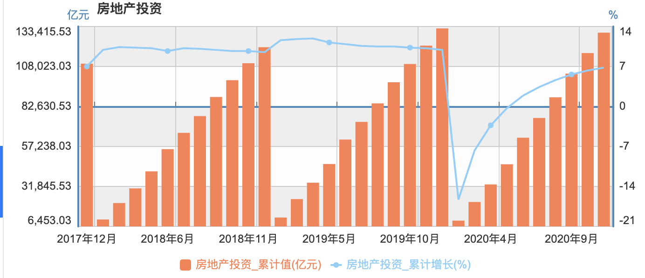
房地产投资稳步增长
国家统计局数据显示,2020年初因为疫情出现房地产投资一定程度下降,但到年底相对2019年出现一定程度上涨.
2020年11月 129492.36(亿元)
2019年11月 121265.05 (亿元)

Slide 7
房地产今后投资可能受政策影响
监管层为控制房地产企业有息债务增长，设置了“三条红线”：
第一，剔除预收款的资产负债率不得大于70%；
第二，净负债率不得大于100%；
第三，现金短债比不得小于1倍。
根据“三条红线”的触线情况，可将房企分为“红、橙、黄、绿”四挡：
红色档：如果三条红线都触碰到了，则不得新增有息负债；
橙色档：如果碰到两条线，负债年增速不得超过5%；
黄色档：碰到一条线，负债年增速不得超过10%；
绿色档：三条线都未碰到，负债年增速不得超过15%。

Slide 8
商业价值/市场规模
2020到11月份房地产年12万亿投资规模.全国商品房商品房14万亿销售额.
相关建材的交易规模预计至少万亿规模.

Slide 9
盈利模式
建材类商城
核心盈利点为支付手续费
保理
招投标(邀请核心企业进行招标)
卖招标信息
云招投标
买卖信息撮合交易
可以收取会员费,等信息费用
根据市场分析和调研，找出这个行业市场中的盈利模式有哪些。将该市场的盈利模式全部列出，并说明其具体盈利的方式，主要是为自己的产品盈利模式提供参考

Slide 10
发展趋势
从2010年开始逐渐有大量公司开展相关服务
但是暂时没有建材类相关的大型互联网公司
2020年大量互联网公司进入企业SAAS服务相关领域

Slide 11
竞争对手发展情况
找钢网从最开始的钢铁交易平台，慢慢做到走出国门，甚至在今年拿到国家主权基金“中俄投资基金”的投资，成为500强企业.
找钢网自创立以来，到现在成为全国最大的钢铁电商平台，它所创建的找钢网上市模式被三百多家钢铁电商所模仿，不仅如此，它还影响了众多大宗商品行业，什么找塑料网、找纸浆网、找化工网等相继出现，这么看来，找钢网俨然就是国内“找字辈”电商的鼻祖。
然而三年亏损近20亿 找钢网再递招股书放弃上市.

Slide 12
产品规划
建议做建材类一站式解决方案,与找子头差异化竞争
支付上做创新(小宗交易建议直接支付,大宗交易建议做反向保理)

Slide 13
产品定位
撮合建筑材料供应商、需求方、金融机构.
提供定制的供应链综合解决方案

Slide 14
核心目标
做这个产品想要实现的目标，从产品的定位为基准，目标内容可以包括经济收益、用户的增长、影响力、市场占有率以及对于公司战略的重要性等方面来写；

Slide 15
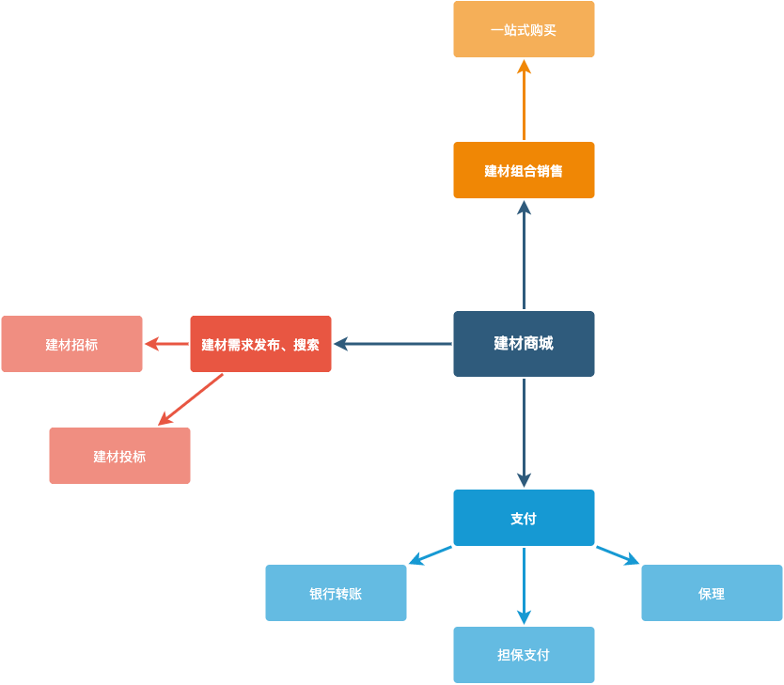
产品结构
描述产品矩阵及产品形态

Slide 16
运营规划

Slide 17
内容运营
各个材料价格和涨跌数据
商品信息价格,产地(材料供应商)

Slide 18
产品运营
需要找供应商
地推和整体推广

Slide 19
成本结构
人员成本、服务器硬件成本（是用以前的？租用？重新买？）、维护成本、推广运营成本

Slide 20
人员成本
产品 1
UI设计 1
前端研发 1
安卓研发 1
后台研发 1
测试 1人
营销 1人
(前期可以错开招聘,可压缩一部分人力)
7-10w/月
100万/年
办公设备成本
5万 电脑服务器成本
办公地成本 ????
营销推广成本
推广方式 30万??
备用金 ????

Slide 21
风险与对策

Slide 22
是指由于某种全局性的因素弓|起的投资收益的可能变动，这些因素来自公司外部，是公司无法控制和回避的。
SWOT分析：优势、劣势、机会、威胁；（SWOT就不多叙述了，网站内有详细的介绍哦）
风险分析与对策：

Slide 23
市场风险
房地产行业如果加速衰退,可能造成商城方式的衰退
但反向保理业务,由于资金问题可能发展较好,但国家对相关资质的限制,无法开展保理和支付相关的业务.
软件方面核心秘密无法长久保密的,如果做的成功,最多一年就会有大量仿品,所以要保证核心资源
市场上现已存在大量相似的公司,需要 微创新,错位竞争

Slide 24
技术风险
建材B2B业务了解不深刻,可能作出产品与设想差别太大
业务可能出现无法在规定时间内完成初始版本的情况

Slide 25
财务风险
如果项目无法在半年内跑通业务模型,一年内实现收支平衡则由于员工工资的持续消耗,很快就会资金枯竭
外部环境开始进入资本寒冬,融资可能会出现一定困难

Slide 26
前提
确定拍板人
意见统一
在商言商
坦坦正途

Slide 27
心理准备
前路不好走
创业风险很大

